Slide 1
Escuela Normal de Educación Preescolar
Licenciatura en educación Preescolar
Curso: Estrategias del mundo natural
Docente: Yixie Karelia Laguna Montañez
Alumna: Jimena Sarahi Gaytan Espinoza N.L. 9
Segundo semestre Sección A
Competencias de la unidad:
Utiliza metodologías pertinentes y actualizadas para promover el aprendizaje de los conocimientos científicos de los alumnos en el campo Exploración y comprensión del mundo natural y social que propone el currículum, considerando los contextos y su desarrollo.
Incorpora los recursos y medios didácticos para que sus alumnos utilicen el conocimiento científico para describir, explicar y predecir fenómenos naturales; para comprender los rasgos característicos de la ciencia; para formular e investigar problemas e hipótesis; así como para documentarse, argumentar y tomar decisiones personales y sociales sobre el mundo natural y los cambios que la actividad humana provoca en él.
Selecciona estrategias derivadas de la didáctica de las ciencias que favorecen el desarrollo intelectual, físico, social y emocional de los alumnos para procurar el logro de los aprendizajes.
Usa los resultados de la investigación en didáctica de las ciencias para profundizar en el conocimiento y los procesos de aprendizaje de sus alumnos.
Fecha de entrega: 13 /Junio / 2021

Slide 2
LOS PROYECTOS EN CIENCIAS NATURALES
Tablas CQA

Slide 3
FENÓMENOS

Slide 4
FENÓMENOS DE LA LUZ
Lo que se | Lo que quiero saber | Lo que aprendí
La luz blanca está conformada por luz de todos los colores, al atravesar un CD, esta se refracta y así vemos todos los colores. | ¿De qué manera el CD logra refractar la luz, si al ser reflejada en cualquier otro cuerpo y por más que observemos no logramos distinguir los colores? ¿Porqué se divide la luz y reflejar luz blanca a la vez? ¿Funciona de la misma manera si usamos el CD con la capa de papel que tiene o si se la quitamos? | Fuente 1: Un soporte de información digital, tipo CD, DVD, etc., posee una pista en espiral que tiene unos agujeros pequeñísimos distribuidos. Por tanto, cuando la luz incide sobre un CD o un DVD, lo hace sobre una superficie rugosa y llena de agujeros. Más precisamente, encuentra líneas reflectantes (los espacios entre pistas) separadas por líneas mucho menos reflectantes (las pistas). Debido a esta estructura, el CD se puede considerar una "rejilla de difracción" conformada por una lámina oscura y sobre ella largas tiras de espejo colocadas paralelamente unas a otras. Si el tamaño de los huecos fuera mayor dicha rejilla se comportaría frente a la luz como indica el dibujo adjunto. Los rayos de luz se reflejarían en los espejos y serían absorbidos por los huecos. Pero hay que tener en cuenta que el tamaño de las ranuras es muy pequeño y comparable con la longitud de onda de la luz que incide sobre ella. Por tanto, la luz ya no se refleja en los espejos siguiendo las leyes de la óptica geométrica, sino que cada uno dispersa luz en todas las direcciones de un plano vertical, tal como indica el dibujo adjunto. Estas ondas de luz que emergen de los "micro - espejos" producen fenómenos de interferencia, puesto que la luz reflejada por cada uno interfiere con la reflejada por los demás (en fase producen interferencia constructiva y en oposición de fase producen interferencia destructiva) Fuente 2: Cada tipo de luz tiene un espectro y el CD nos permite observarlo. Se pueden observar espectros de diferentes formas pero esta es la más sencilla para hacer en casa. Para almacenar información en los discos, se hacen surcos en forma de espiral, de un grosor mínimo. En óptica esta espiral se llama rejilla de difracción. En el disco lo que vemos reflejado son las distintas frecuencias que componen la luz utilizada. Los colores se ven debido a que cada uno se difracta de forma distinta . Para verlos necesitamos alinear la luz y el disco y no podemos mirar desde cualquier perspectiva, tiene que ser alineado también. Según cómo de cerca o lejos esté la luz que usemos, veremos diferentes partes del espectro. También hemos conseguido obtener espectros de distintas fuentes utilizando un prisma, al modo que hacía Newton. A continuación, el espectro de una vela obtenido con un prisma. La fotografía no hace honor a la realidad.

Slide 5
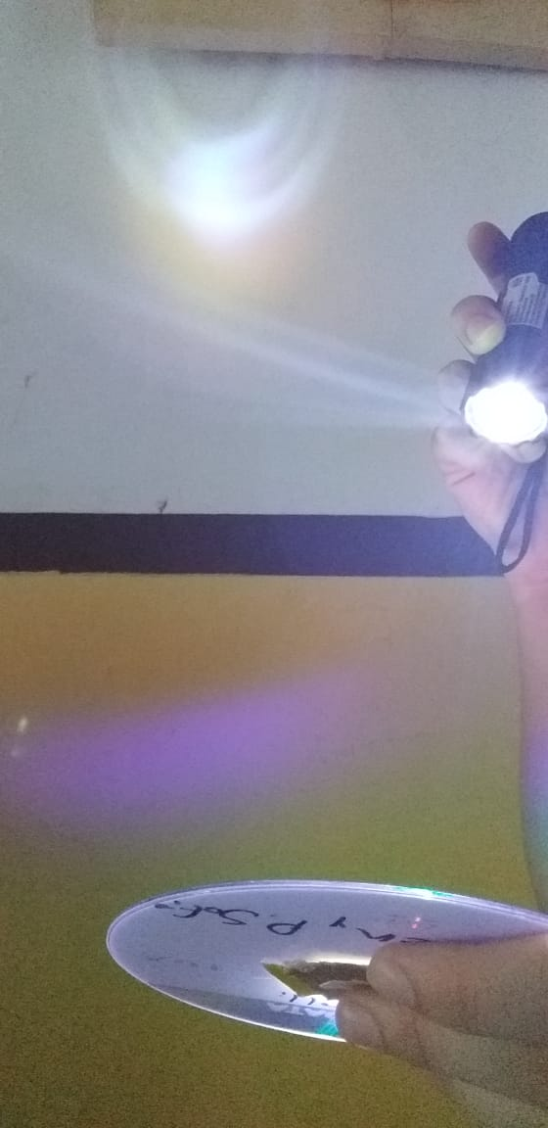
Materiales:
Un CD
Una linterna
Un trozo de cartón
Observaciones:
Colocar el pedazo del cartón en el agujero al centro del CD
Dirigir la luz de la lámpara hacia el CD del lado de abajo (en el papel tornasol
Observar el reflejo de esto en la pared.
Se observa que hay dos reflejos, un arcoíris y uno blanco

Slide 6
FENÓMENOS DE LA LUZ
Lo que se | Lo que quiero saber | Lo que aprendí
Al concentrar un rayo de luz en el globo con la lupa los rayos hacen que la superficie se caliente y el globo de reviente, pero al ponerlo en el globo blando este no se revienta a menos que se dibuje un punto negro en él | ¿Cómo es que el color blanco tolera mas la luz del sol para no reventarse? ¿Hay otro color que tenga la misma resistencia que el blanco? ¿Cómo funciona el dirigir los rayos el sol directamente al globo? | Una lupa está formada por una pieza de vidrio o plástico transparente cuyas caras tienen forma curva hacia fuera, es decir, es más gruesa en el centro que en los bordes. Esta pieza se llama lente convergente porque cuando los rayos de luz inciden sobre una de sus caras de forma que son paralelos al eje óptico, la atraviesan y son desviados hacia un mismo punto situado al otro lado de la lente En nuestro experimento, los rayos solares que son captados por toda la superficie de la lupa se concentran en un único punto del globo. Como consecuencia, en esa zona se produce un aumento de temperatura. Las moléculas del globo absorben la luz del sol y la usan para incrementar su energía cinética (las moléculas vibrarán con mayor intensidad). La temperatura de un cuerpo es una medida de la energía cinética de sus moléculas, es decir cuanto más se mueven, mayor es su temperatura. Un aumento excesivo de temperatura o una exposición prolongada a altas temperaturas seguramente acabará rompiendo la estructura molecular del material del que está compuesto el globo. El resultado es que el globo se pincha. No todos los colores resisten lo mismo. Hemos comprobado que los globos de color negro son los más rápidos en pincharse. Le siguen los globos de color oscuro, mientras que los de color claro tardan mucho más. En nuestro caso no conseguimos pinchar el globo blanco, pasados unos minutos acabamos rindiéndonos. Era muy complicado mantener la lupa enfocando hacia el mismo punto durante un tiempo prolongado. Supongo que de haber podido sostener la lupa y el globo en la misma posición, al final lo habríamos logrado. La diferencia de comportamiento entre unos colores y otros se debe a que no todos absorben igual de bien la energía del sol. En los extremos se encuentran el negro y el blanco. El negro es el que absorbe mayor cantidad de energía, por eso se calienta tan rápidamente. Por el contrario, el blanco es que más energía refleja y menos absorbe, de ahí que sea más difícil que adquiera una alta temperatura.

Slide 7
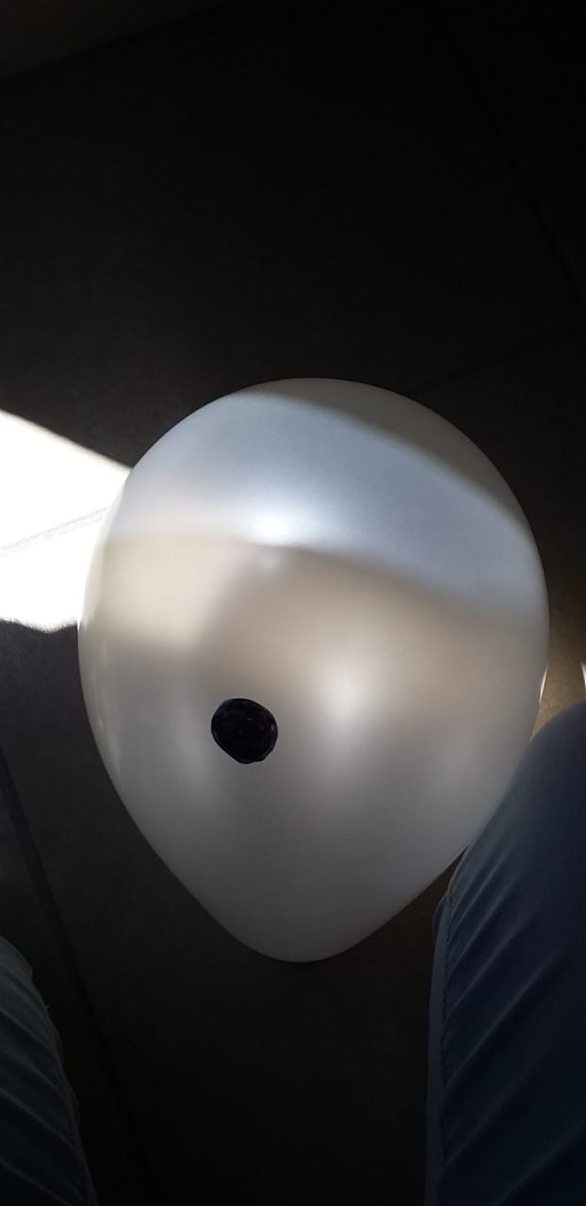
Materiales:
3 Globos de diferentes colores
1 globo blanco
1 marcador negro permanente
Observaciones:
1. Buscar un lugar iluminado por la luz del sol
2. Inflar los globos lo más que se pueda
3. Dirigir con la lupa los rayos del sol hacia uno de los globos de colores, veremos como explota rápidamente.
4. A continuación hacer lo mismo con el globo blanco, en esta ocasión observaremos que no se revienta.
5. Dibujar un punto negro en el globo blanco y dirigir la luz del sol hacia este. Se observa que esta vez el globo explota rápidamente.

Slide 8
FENÓMENOS MAGNÉTICOS
Lo que se | Lo que quiero saber | Lo que aprendí
Algunos objetos interactúan entre sí mediante los campos magnéticos, ya que logran una fuerza de repulsión o atracción por causa de estos. | ¿Qué hace que al quedar unidas las monedas, la primera se quede estática y las demás se muevan? ¿Cómo es que a pesar de no estar directamente pegadas al imán, se sostienen más monedas? ¿Tiene algo que ver el tamaño del imán? Nota* Yo solo pude lograr que se quedara una pegada ☹ | Las monedas se quedan pegadas unas a otras por cusa del magnetismo “contagiado” por el imán a la primera moneda, es por esto que al quitar la primera moneda del imán, las demás se caen. Los materiales ferromagnéticos, como el metal de las monedas, alinean su dominio magnético hacia un campo magnético externo. De esta forma, se convierten en imanes capaces de atraer otros objetos ferromagnéticos y, por lo tanto, «extienden» el alcance del imán. Sin embargo, no todos los dominios magnéticos se alinean, y el campo se debilita a medida que la distancia con el imán permanente aumenta. Por eso no es posible juntar una cantidad infinita de monedas.

Slide 9
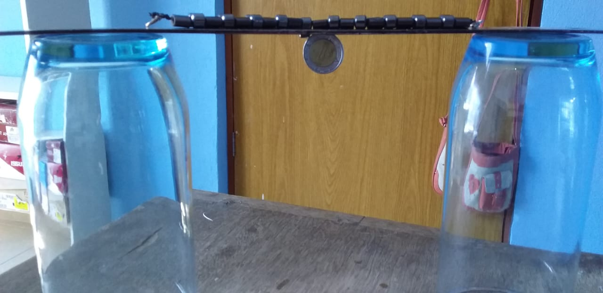
Materiales:
Dos vasos
Una regla
Un imán
Cinco monedas de un peso
Un popote
Observaciones:
1. Colocar los dos vasos al revés y sobre estos colocar la regla.
2. Sobre la regla colocar el imán
3. Colocar una moneda de manera que quede colgando debajo de la regla.
4. Soplar con el popote para que la moneda gire.
5. Ir colocando más monedas debajo de la que ya está pegada a la regla.
6. Soplar con el popote de nuevo. A este punto notaremos que solo giran las monedas de abajo, la primera se queda estática.

Slide 10
FENÓMENOS DEL SONIDO
Lo que se | Lo que quiero saber | Lo que aprendí
El sonido se transmite a través de ondas, por lo que al golpear un vaso le extienden estas ondas para escuchar un sonido distinto según la cantidad de agua que haya en el vaso. | ¿Qué tiene que ver la cantidad de agua con el sonido producido? ¿Se puede realizar si usamos vasos de otro material? ¿Es un sonido diferente si golpeamos los vasos con diferentes objetos? | Fuente 1: La masa de agua cambia la frecuencia de resonancia de los vasos. El vaso vacío, de acuerdo a sus dimensiones, tiene una frecuencia natural de resonancia (es decir que vibra a una determinada frecuencia a la que es “sensible”). Al ser golpeada vacía, da un determinado tono. El agua, de acuerdo a la altura a que se encuentre, modifica las dimensiones de la superficie vibrante de vidrio, amortiguando y absorbiendo aquellas que están sumergidas. Va convirtiendo los vasos en una, cada vez más pequeña Fuente 2: Al percutir las botellas con el palillo el cristal comienza a vibrar y se produce el sonido. El agua amortigua esas vibraciones. Por eso, cuando hay menos agua la botella vibra más rápido y el sonido es más agudo.

Slide 11
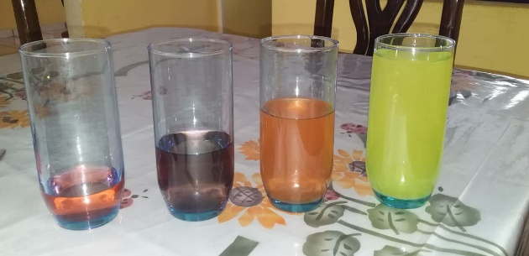
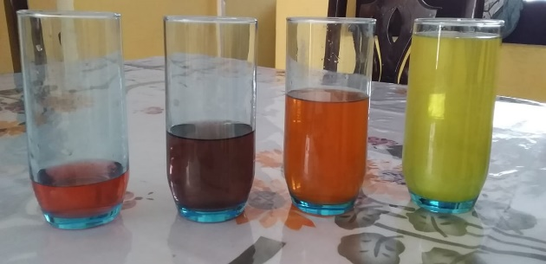
Materiales:
Vasos de vidrio
Agua
Colorante
Una cuchara o algo para golpear los vasos
Observaciones: 1. Colocar en los vasos la cantidad de agua que se señala:
Al primero una octava parte de vaso de agua
Al segundo, medio de vaso de agua
Al tercero, tres cuartos de un vaso de agua
Al último, llenamos el vaso
2. Colorear el agua con el colorante
3. Con la cuchara golpear suavemente el vaso y escuchar. En este punto se notará la diferencia del sonido desde agudo a grave.
4. Si así lo decides agrega un poco más de agua a los primeros dos vasos y comprueba nuevamente el sonido.

Slide 12
FENÓMENOS ELÉCTRICOS
Lo que se | Lo que quiero saber | Lo que aprendí
Los cuerpos están compuestos por átomos y estos a su vez cuentan con electrones (carga negativa), neutrones (carga neutra) y protones (carga positiva). Al frotar ciertos materiales, estos se cargan con electrones , y al acercar dicho objeto a otro, se realiza el mismo procedimiento de transferencia de electrones y neutrones, lo que provoca que surja una energía eléctrica, o en este caso, electrostática. | ¿De qué manera el globo se carga de electrones y esto como es que atrae a la burbuja? ¿Se puede hacer con otro material que no sea el globo? ¿Porqué se revientan algunas burbujas en vez de atraerse? | Fuente 1: En nuestro experimento cargamos el globo con electricidad estática con la fricción del globo y nuestro cabello. El cabello pierde electrones que pasan al globo que ahora está cargado con carga negativa. Cuando acercamos el globo a la burbuja de jabón, el globo lo atrae. Esto se debe a que las moléculas de agua (contenidas en el preparado de jabón de burbujas) son polares (tienen una carga negativa en el centro y una carga positiva en los extremos). Cuando el globo (cargado negativamente) se acerca a la burbuja, la parte positiva de las moléculas de agua se siente atraída hacia el globo y se observa que la burbuja se mueve acercándose al globo. Los efectos de la electricidad estática son temporales. El globo se irá descargando poco a poco porque los electrones se irán disipando a través del agua que se encuentra en el aire. De ahí que los experimentos de electricidad estática funcionan mucho mejor en días secos que en días en los que hay una gran humedad en el ambiente. Fuente 2: esto se debe a que hemos llenado el globo de electricidad estática y la pompa sigue el rastro de este cada vez que se aproxima.

Slide 13
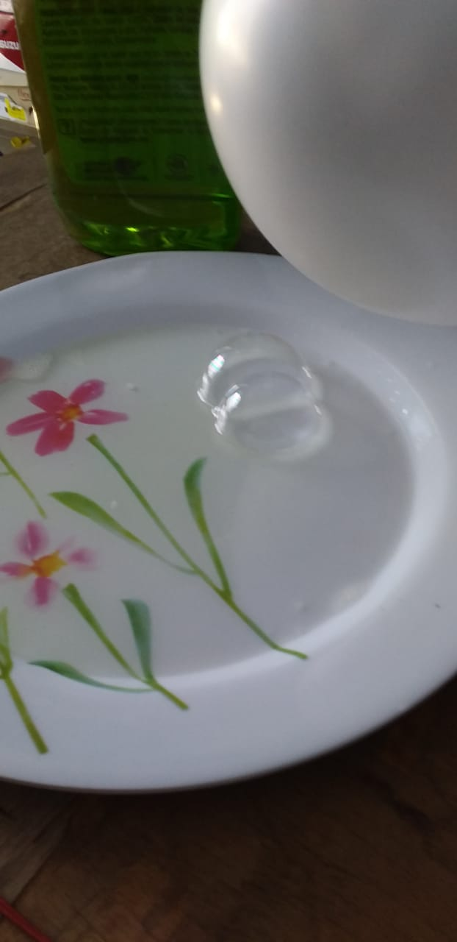
Materiales:
Un globo
Un vaso de agua
Un plato hondo
Un popote
Jabón o Shampoo
Un trapo seco
Observaciones:
Hacer una mezcla de jabón con agua y colocarla en el plato
Con el popote crear burbujas
Tomar el globo y frotarlo con el globo para crear electricidad estática
Acercar el globo a las burbujas sin que estas se toquen
Observar lo que sucede y repetir cuantas veces se desee. Con este experimento podemos observar el efecto que produce la electrostática.

Slide 14
REFERENCIAS
http://rsefalicante.umh.es/LaboratorioLuz/luz-colores/Colores_CD.pdf
https://experimentosmempluz.wordpress.com/experimentando/espectro-de-luz-con-cd/
https://educaciondivertida.com/experimento-los-vasos-musicales-2/
https://educaconbigbang.com/2016/08/pincha-globo-una-lupa-calor-del-sol/
https://retoexperimenta.es/2020/como-mover-pompas-jabon-globo/
https://ciensacion.org/experimento_manos_en_la_masa/e5051p_magneticReach.html#:~:text=Los%20materiales%20ferromagn%C3%A9ticos%2C%20como%20el,extienden%C2%BB%20el%20alcance%20del%20im%C3%A1n.

